Slide 1
FONDOS CONCURSABLES
BECAS LABORALES
Enero 2024
Unidad de Transferencias a Terceros y Becas Laborales
Departamento de Capacitación a Personas
SENCE

Slide 2
Información General.
Apertura de postulaciones: viernes 5 de enero 2024.
Cierre de postulaciones: 4 de febrero 2024 (14:00 horas).
Inicio y Término de Consultas a las Bases : entre el 5 y 15 de enero 2024 en el correo fondobecaslab@sence.cl
Respuesta y aclaraciones: se publicarán el 22 de enero en el sitio web de becas laborales.
Cupo máximo a postular es de 175 cupos por región y 350 a nivel nacional.

Slide 3
Presupuesto
Región | Recursos
Región de Arica y Parinacota | 230.691.404
Región de Tarapacá | 268.599.275
Región de Antofagasta | 206.098.562
Región de Atacama | 250.821.647
Región de Coquimbo | 266.238.793
Región de Valparaíso | 244.484.357
Región Metropolitana | 291.503.571
Región del Libertador Gral. Bernardo O'Higgins | 238.642.365
Región del Maule | 262.096.740
Región de Ñuble | 284.356.848
Región del Biobío | 228.421.420
Región de La Araucanía | 310.483.292
Región de Los Ríos | 270.401.781
Región de Los Lagos | 271.175.583
Región de Aysén del Gral. Carlos Ibáñez del Campo | 224.439.546
Región de Magallanes y Antártica Chilena | 151.544.816
Total | 4.000.000.000

Slide 4
Objetivo del Programa Becas Laborales
El programa se propone aumentar la empleabilidad de personas que se encuentren en condición de vulnerabilidad a través de la capacitación en oficios o acciones de formación continua.
Se financia con recursos del “Fondo de Becas Laborales”, creado con los remanentes de las cuentas de aportes denominado, para estos efectos, “cuentas de excedentes de las empresas adherentes al OTIC”.
Para su cumplimiento, anualmente se realizan licitaciones públicas a través de los OTIC, que adjudican a OTEC para ejecutar la capacitación.

Slide 5
Fondo Concursable
Su objetivo es seleccionar cursos de capacitación presentados por las Entidades Requirentes para ser licitados por los OTIC, de conformidad al artículo 16 del Decreto N°122, de 1999, del Ministerio del Trabajo y Previsión Social.
Normativa:
“Instrucciones Generales para el Programa Becas Laborales y define grupos vulnerables de beneficiarios para el año 2023”, aprobadas por Resolución Exenta N°397, del 8 de febrero 2023.
“Procedimiento de postulación de las Entidades Requirentes al segundo llamado de Fondos Concursables 2023 del Programa Becas Laborales” Resolución Exenta N° 4619 del 28 de diciembre 2023.

Slide 6
Entidades Requirentes
Instituciones sin fines de lucro:
Fundaciones
Corporaciones
Cooperativas acreditadas por el ministerio de Economía.
Asociaciones y comunidades indígenas
Asociaciones Gremiales y organizaciones sindicales
Federaciones y confederaciones
Instituciones públicas
Municipalidades
Entidades públicas centralizadas con atención de población relevante para la gestión del SENCE: SERNAMEG, SENADIS, INJUV, SAG, FOSIS, PRODEMU y GENCHI.

Slide 7
PASOS PARA POSTULAR
https://sence.gob.cl/organismos/programa-becas-laborales

Slide 9
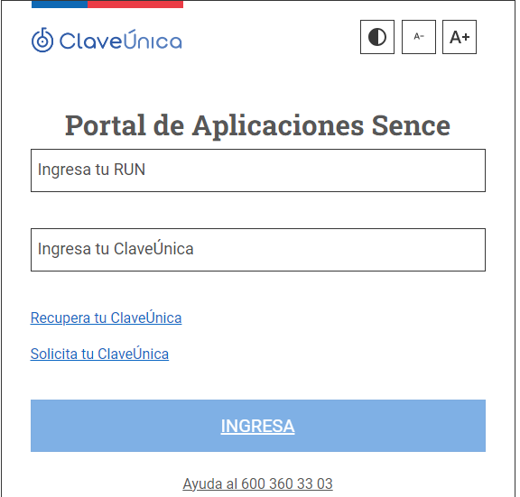
Ingreso al sistema

Slide 10
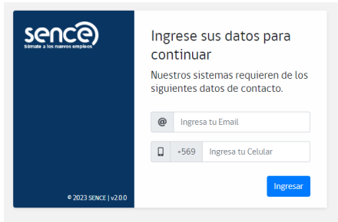
Ingrese sus datos

Slide 11
Institución Registrada en el Sistema
Pantalla Principal

Slide 12
Institución Registrada en el Sistema

Slide 13
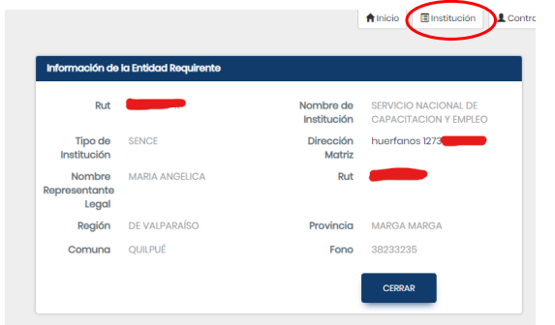
Institución Registrada en el Sistema
Revise la Información de la ER

Slide 14
Si ER requiere actualizar datos
Enviar un correo a fondobecaslab@sence.cl adjuntando el certificado de vigencia de la organización o el nombramiento alcaldicio si es municipalidad y la siguiente información:
Rut de la entidad requirente sin puntos y con guion
Nombre de la Entidad Requirente
Tipo Entidad Requirente
Representante Legal de la Entidad Requirente
Rut del representante Legal de la Entidad Requirente
Dirección de la Entidad Requirente
Región de la Entidad Requirente
Provincia de la Entidad Requirente
Comuna de la Entidad Requirente
Nombre del Encargado de la Entidad Requirente
Teléfono del encargado de la Entidad Requirente
Email del encargado de la Entidad Requirenteo (
Este correo y la documentación adjunta solo se utilizará para agregar una ER o actualizar su información. Sin perjuicio de esto, toda ER debe ingresar su documentación legal directamente en el sistema, salvo instituciones públicas y Municipalidades.
SENCE le enviará correo avisando que los datos están actualizados.

Slide 15
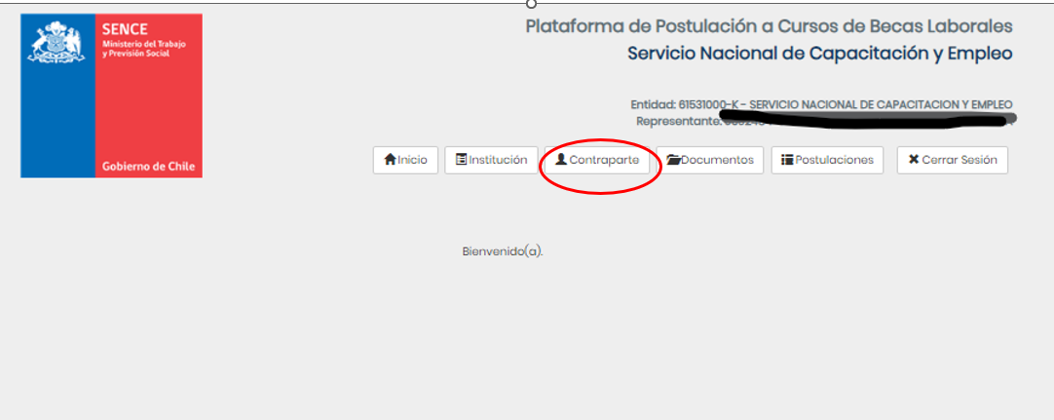
Institución Registrada en el Sistema

Slide 16
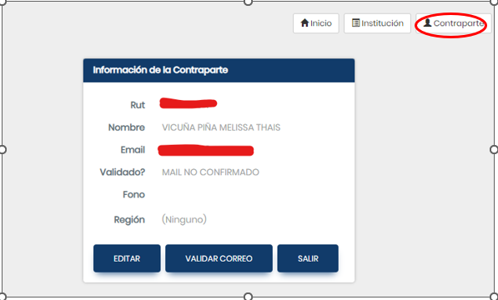
Institución Registrada en el Sistema
Ingrese o valide sus datos
SENCE le enviará correo con un código de validación

Slide 17
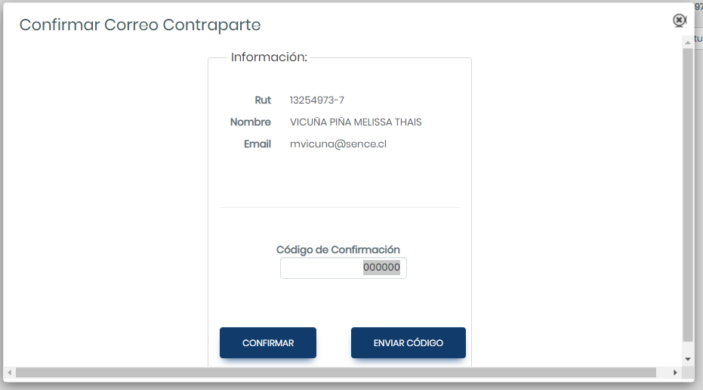
Institución Registrada en el Sistema
Valide su correo
Ingrese código y confirme

Slide 18
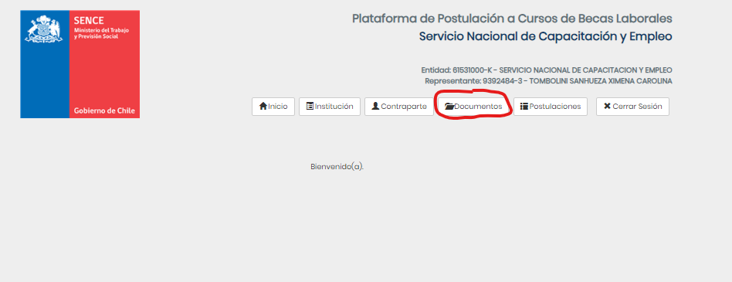
Institución Registrada en el Sistema

Slide 19
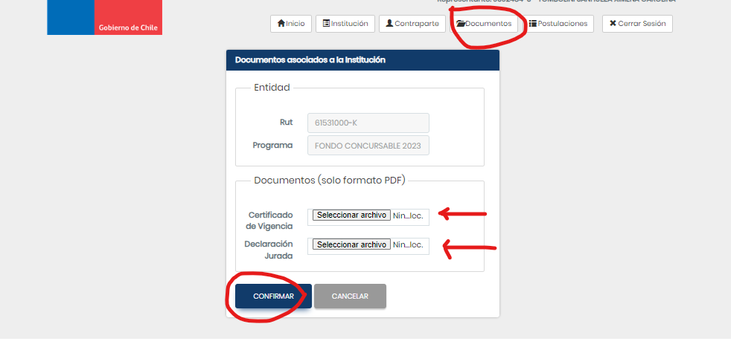
Institución Registrada en el Sistema
Subir documentación de la ER
Las postulaciones de ER que no suban esta documentación no serán evaluadas.
Toda ER debe ingresar su documentación legal aquí, salvo instituciones públicas y Municipalidades.

Slide 20
Documentación Legal
Certificado de Vigencia de su personalidad jurídica con el Directorio de la organización en su caso, con una antigüedad máxima de 3 meses a la fecha de su presentación. Las entidades que obtengan su certificado de vigencia en el Servicio de Registro Civil deberán solicitar el “Certificado de Directorio de Persona Jurídica sin fines de lucro”.
Declaración Jurada simple de su representante legal, con una antigüedad máxima de 3 meses a la fecha de su presentación, en la cual señale que ninguno de sus gerentes, administradores, propietarios, socios, partícipes, representantes legales o directores, son gerentes, administradores, propietarios, socios, partícipes, representantes legales o directores de un OTEC, fundación o empresa dueña de OTEC. Esta declaración jurada deberá presentarse en el formato que Sence indique.
Las Municipalidades y otras instituciones públicas no deben presentar documentación legal.
Ingresar en https://sistemas.sence.cl/fondosconcursables//, agregar datos de contacto y antecedentes legales en PDF.

Slide 21
Declaración Jurada
Ingresar en https://sistemas.sence.cl/fondosconcursables//, agregar datos de contacto y antecedentes legales en PDF.

Slide 22
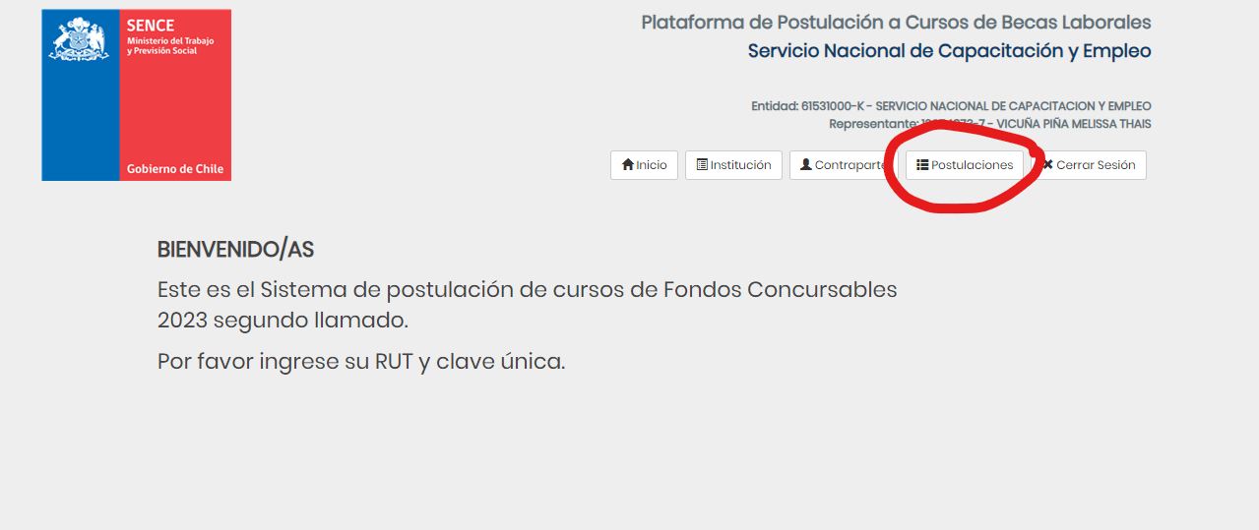
Institución Registrada en el Sistema
Ingrese en postulaciones o cursos

Slide 23
Institución Registrada en el Sistema
Marque nueva postulación

Slide 24
Institución Registrada en el Sistema
Seleccione Fondo Concursable 2024

Slide 25
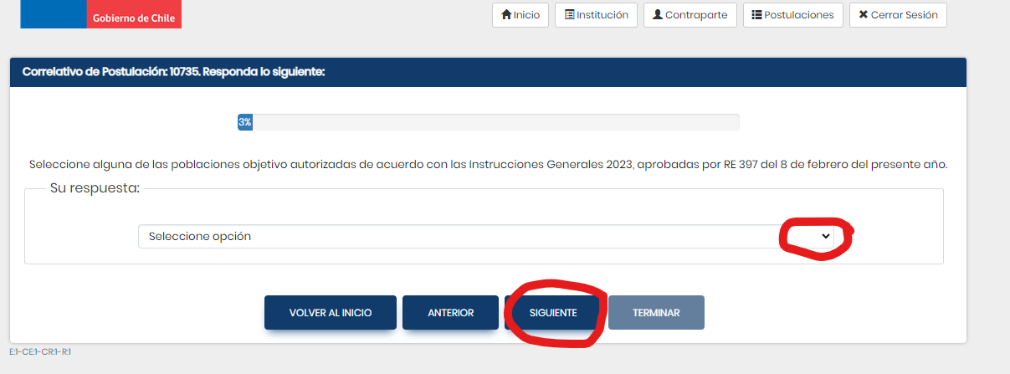
Institución Registrada en el Sistema
Seleccione una población objetivo

Slide 26
Población Objetivo
Emprendedores informales, pertenecientes al 80% de más vulnerable, según RSH.
Trabajadores por Cuenta Propia con iniciación de actividades y con renta promedio mensual que no supere los 3 ingresos mínimos mensuales
Dueños, socios, administradores o trabajadores de micro y pequeñas empresas con iniciación de actividades y renta anual de hasta 10.000 UF.
Socios, administradores o trabajadores de cooperativas, grupos pre asociativos u otros de la economía social con iniciación de actividades y ventas hasta 5.000 UF anuales.
Trabajadores inscritos en Registros Especiales (Pescadores, Feriantes, Taxis y u otros análogos).
Pequeños Agricultores de 18 años o más, definidos en la ley N°18.910.
Trabajadores activos o en proceso de reconversión laboral
Personas pertenecientes al 80% de la población más vulnerable, según RSH.
Personas desocupadas (cesantes y personas que buscan trabajo por primera vez).

Slide 27
Población Objetivo
Personas en situación de discapacidad.
Personas que sean cuidadoras informales de personas con discapacidad y/o dependencia.
Personas con adicciones a algún tipo de droga, alcohol o fármacos.
Personas pertenecientes a los pueblos originarios reconocidos en la ley N°19.253.
Estudiantes de cuarto año de enseñanza media científico-humanista o de liceos técnicos profesionales
Personas con menos de un año de egreso de cuarto año de enseñanza media científica humanista o LTP
Personas Migrantes desocupadas
Personas derivadas por Gendarmería
Personas derivadas por Sename
Mujeres derivadas por Sernameg o Prodemu
Personas afectadas por el cierre de centrales a carbón

Slide 28
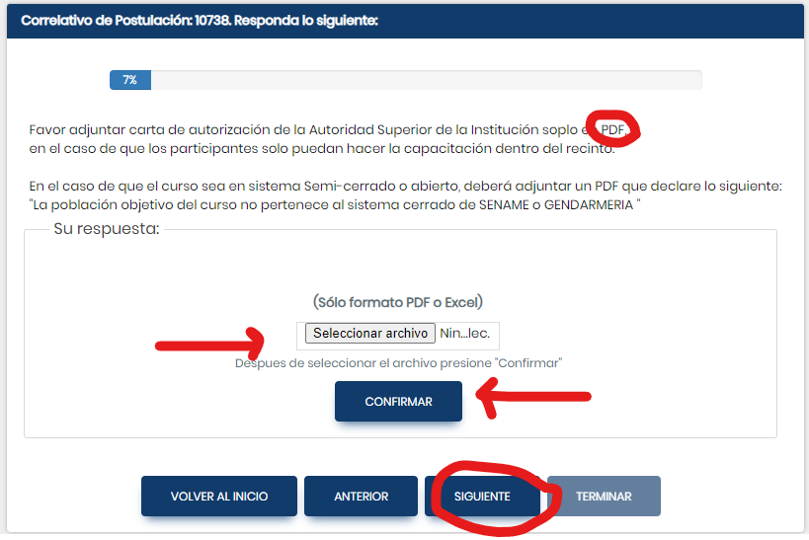
Carta de autorización solo en PDF
Solo aparece al seleccionar población derivada por Sename o Gendarmería

Slide 29
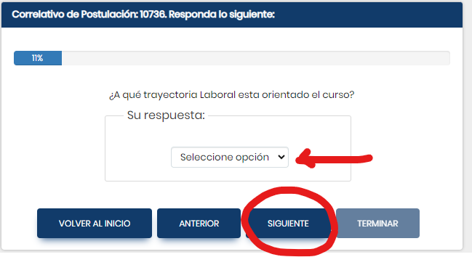
Institución Registrada en el Sistema
Trayectoria
Opciones: Dependiente o Independiente

Slide 30
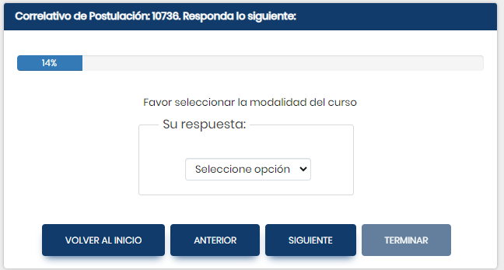
Institución Registrada en el Sistema
Modalidad Presencial

Slide 31
Institución Registrada en el Sistema
Podrán postular a:
Existen dos vías para solicitar planes formativos:
Un solo plan formativo técnico (PF SENCE o del OTEC) o,
Uno o más planes formativos transversales de SENCE o,
Máximo dos planes formativos siempre que uno sea técnico y otro transversal que sumen máximo 480 horas.

Slide 32
Planes formativos (PF)
Planes Formativos Técnicos.
Sus módulos tienen como objetivo entregar a los participantes los conocimientos propios de una ocupación, con el objeto de que desarrollen competencias que les permitan desempeñarse laboralmente en ésta, mejorando su empleabilidad o la productividad de su negocio.
Planes Formativos Transversales.
Sus módulos tienen como objetivo entregar a los participantes conocimientos en otras áreas consideradas necesarias para que una persona formada en un oficio pueda enfrentarse al mercado laboral, buscar un trabajo, enfrentar una entrevista, mantenerse en un cargo o moverse entre empleos y/o cargos. Estos módulos son de carácter optativo para cursos orientados, tanto a una trayectoria laboral de trabajo dependiente como independiente.

Slide 33
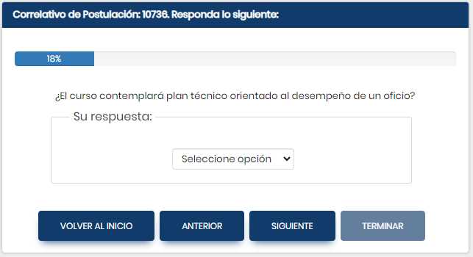
Institución Registrada en el Sistema
Plan Técnico
Opciones: Con plan técnico, sin plan técnico

Slide 34
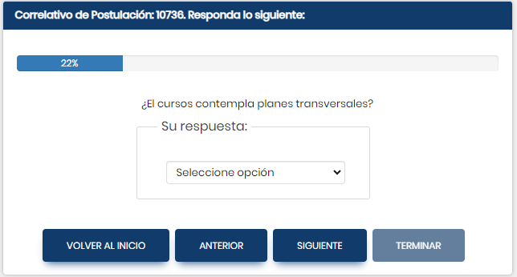
Institución Registrada en el Sistema
Plan Transversal
Opciones: Con planes transversales, sin planes transversales

Slide 35
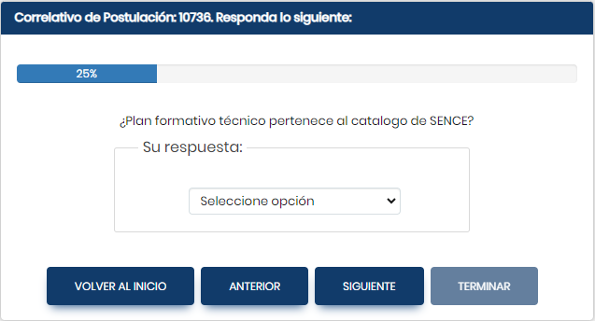
Institución Registrada en el Sistema
¿Plan Técnico pertenece a catalogo SENCE?
Opciones: Con plan formativo SENCE, sin plan formativo SENCE

Slide 36
Planes formativos. (PF)
Existen dos vías para solicitar planes formativos:
Planes formativos SENCE: a través del link https://sistemas.sence.cl/sipfor/planes/catalogo.aspx las entidades podrán consultar todo el catálogo de planes formativos SENCE, sobre los cuales podrán realizar sus solicitudes de cursos, estos también estarán cargados en el sistema de postulación de los fondos concursales.
Planes formativos generados por la entidad requirente: En el caso de que no exista un plan formativo SENCE para dicho curso, la entidad podrá desarrollar el curso colocando el nombre, horas del curso y los aprendizajes esperados que debe tener.

Slide 37
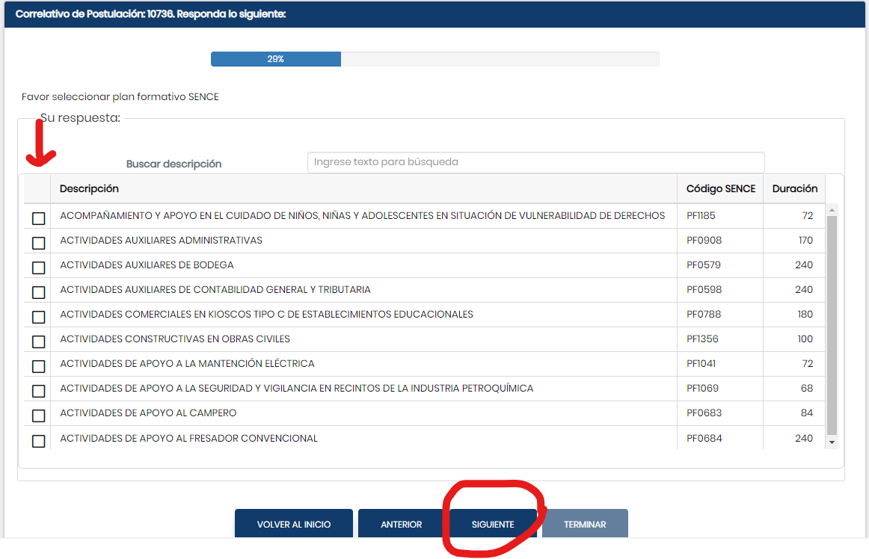
Institución Registrada en el Sistema
Seleccione PF SENCE
Solo aparece si en ventana ¿Plan Técnico pertenece a catalogo SENCE?
seleccionó opción “Con plan formativo SENCE”

Slide 38
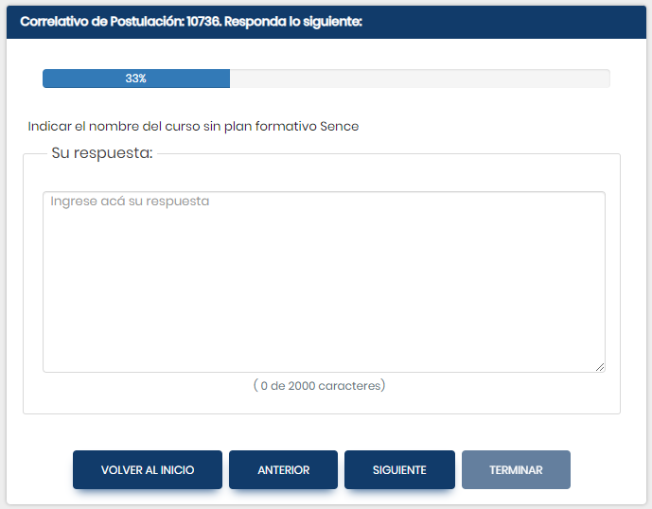
Institución Registrada en el Sistema
Indique el nombre del Plan formativo
Solo aparece si en ventana ¿Plan Técnico pertenece a catalogo SENCE?
seleccionó opción “Sin plan formativo SENCE”

Slide 39
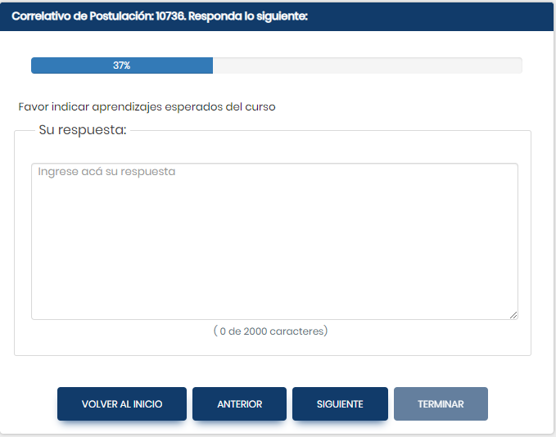
Indique los aprendizajes esperados
Son los objetivos de aprendizaje, es lo que se espera que una persona logre saber al finalizar el curso.
Solo aparece si en ventana ¿Plan Técnico pertenece a catalogo SENCE?
seleccionó opción “Sin plan formativo SENCE”

Slide 40
Indique la duración del curso sin PF SENCE
Solo aparece si en ventana ¿Plan Técnico pertenece a catalogo SENCE?
seleccionó opción “Sin plan formativo SENCE”

Slide 41
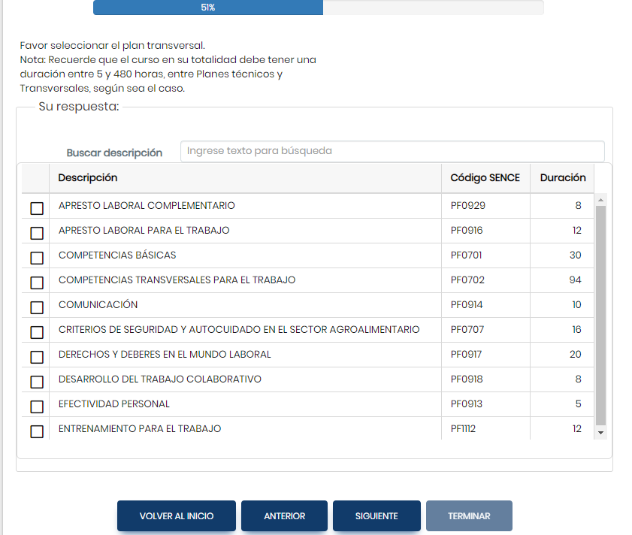
Seleccione Plan Transversal
Solo aparece si en ventana ¿el curso contempla planes transversales? seleccionó opción “Con planes transversales”
Para población migrante, deberá incluir transversal “derechos y deberes en el mundo laboral” identificado con el código PF0917 .

Slide 42
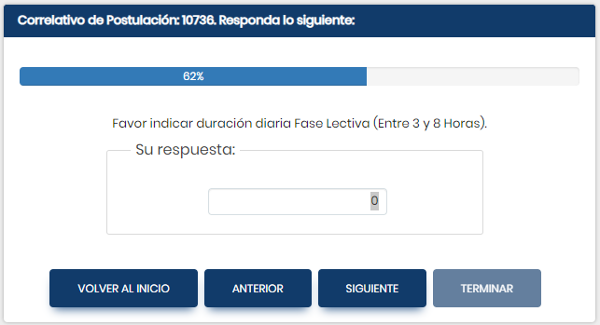
Duración diaria

Slide 43
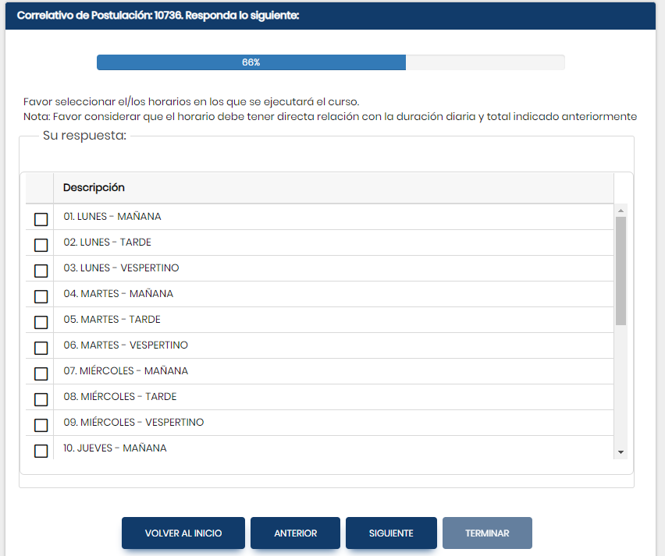
Horario

Slide 44
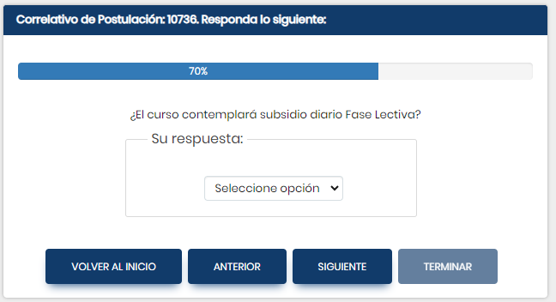
Subsidio Diario
Opciones: SI o NO
Consiste en la entrega de $4.000 diarios para los participantes por día asistido.

Slide 45
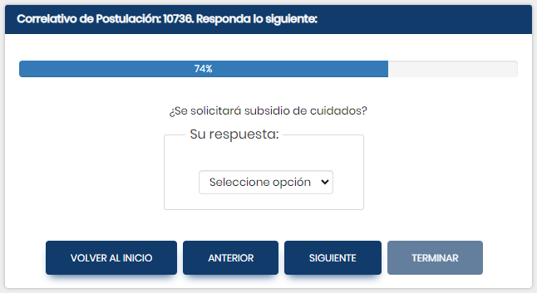
Subsidio de cuidados
Opciones: SI o NO
Consiste en la entrega de $5.000 por participante por día asistido para participantes que tienen a su cargo el cuidado de niños o niñas de hasta 6 años y/o personas mayores de 6 años que se encuentren en situación de dependencia severa y/o funcional.

Slide 46
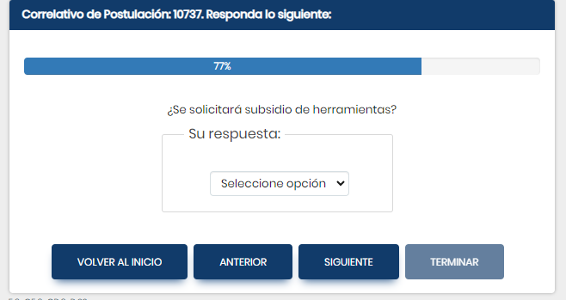
Subsidio de Herramientas
Solo aparece si:
En la ventana “Trayectoria” seleccionó opción “Independiente”
La suma de horas entre el plan técnico y trasversal es de a lo menos 92 horas.
Incluye el plan transversal PF921 “Técnicas de emprendimiento”

Slide 47
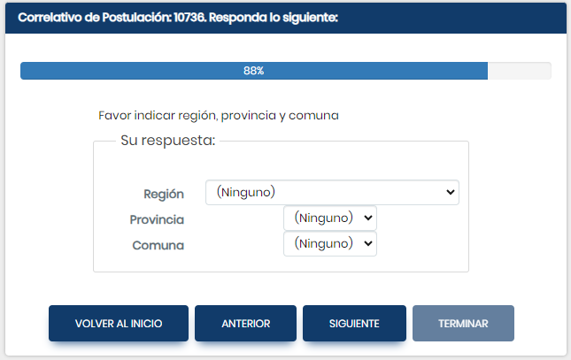
Región, Provincia y Comuna del curso

Slide 48
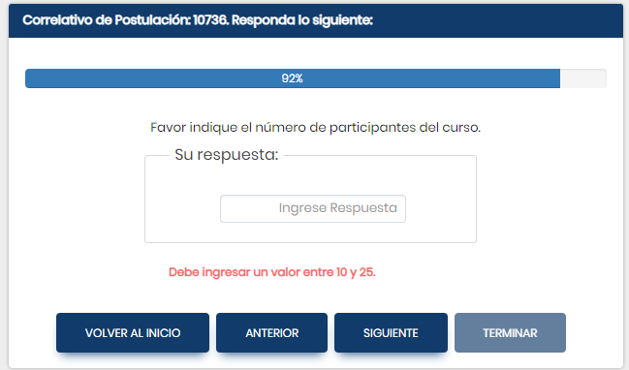
Número de participantes del curso

Slide 49
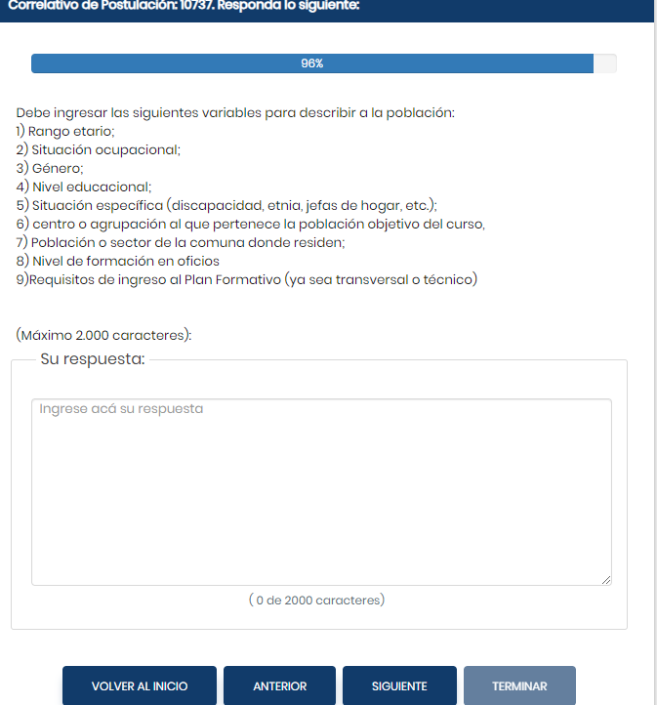
Descripción de la población objetivo

Slide 50
Descripción de la población objetivo
Características del curso.
Para este Servicio las poblaciones de especial interés son: mujeres, cuidadores, transición socio-ecológica justa (TSEJ), trabajadores en reconversión laboral, poblaciones rurales, de campamento o pueblos originarios.
El curso será rechazado en caso de que la Entidad Requirente solo se limite a reproducir el texto del nombre de la población objetivo señalado en las Instrucciones Generales que regulan el Programa y en caso de que presente exactamente la misma descripción de la población objetivo en sus requerimientos.

Slide 51
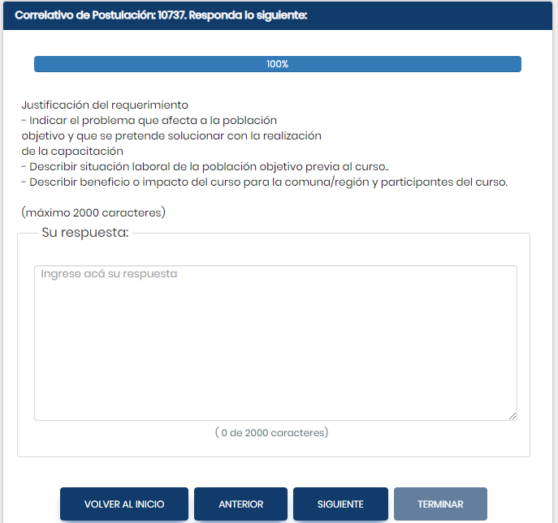
Justificación del requerimiento

Slide 52
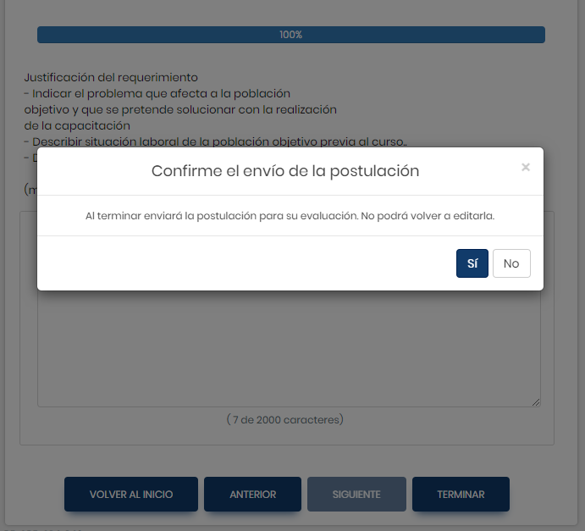
Terminar
Al completar la justificación, debe marcar terminar y aparecerá un mensaje que le consultará si quiere enviar su postulación, debe marcar Si o No.

Slide 53
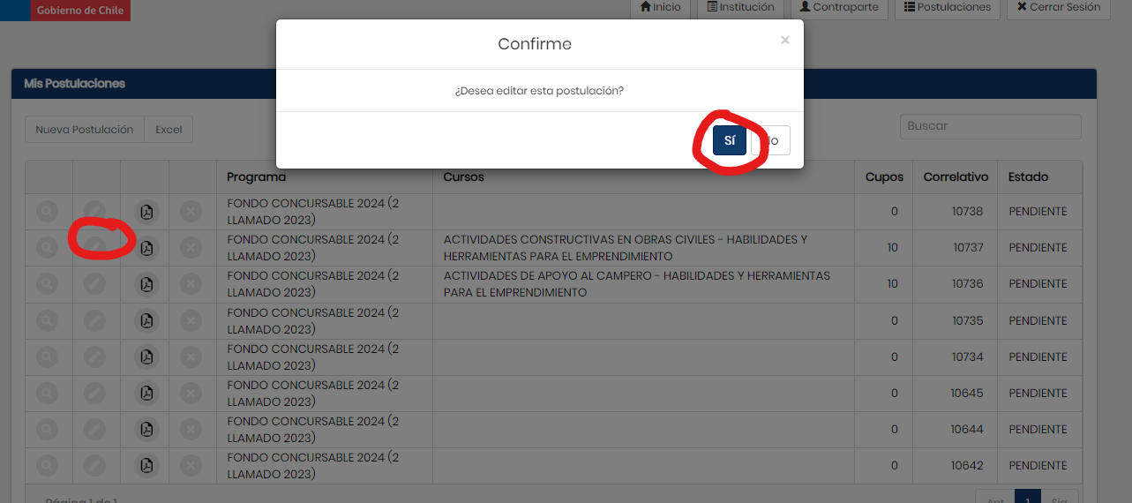
Editar Postulaciones
Podrá editar solo las postulaciones en estado pendiente pinchando el lápiz.
Las postulaciones en estado pendiente no han sido enviadas para evaluación.
Si la ER no envía sus postulaciones estas no serán evaluadas.

Slide 54
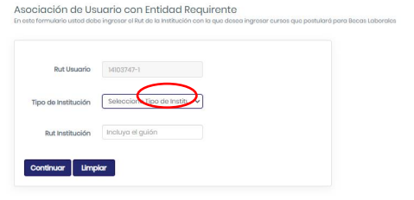
DIFICULTADES POSIBLES
1 USUARIO NO ESTÁ ASOCIADO A UNA ER
Asocie su Rut con la Entidad Requirente (ER)

Slide 55
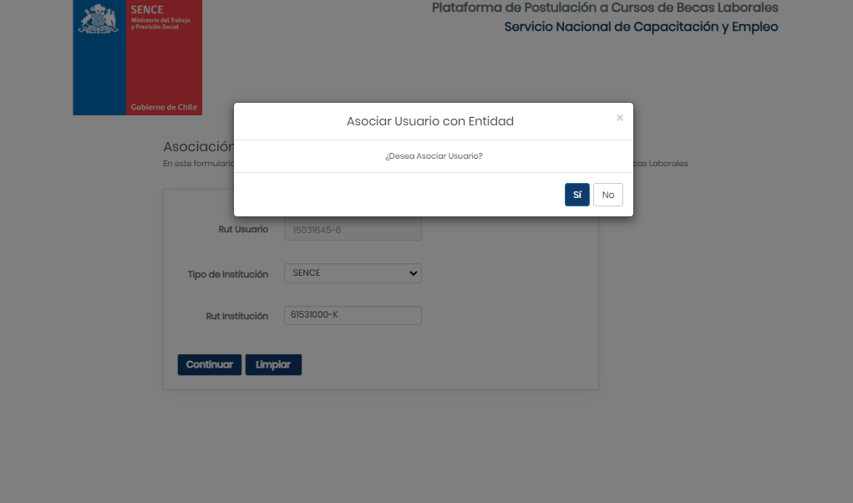
DIFICULTADES POSIBLES
1 USUARIO NO ESTÁ ASOCIADO A UNA ER
Asocie su Rut con la Entidad Requirente (ER)

Slide 56
Pantalla Principal

Slide 57
Ingrese sus datos

Slide 58
DIFICULTADES POSIBLES
2 ER NO ESTÁ REGISTRADA EN EL SISTEMA
Asocie su Rut con la Entidad Requirente (ER)

Slide 59
DIFICULTADES POSIBLES
2 ER NO ESTÁ REGISTRADA EN EL SISTEMA
Asocie su Rut con la Entidad Requirente (ER)

Slide 60
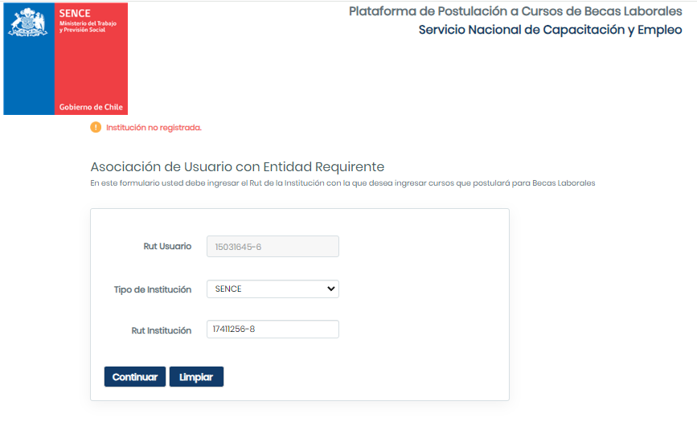
DIFICULTADES POSIBLES
2 ER NO ESTÁ REGISTRADA EN EL SISTEMA

Slide 61
Pantalla Principal

Slide 62
Ingrese sus datos

Slide 63
DIFICULTADES POSIBLES
3 VARIOS.
El Rut de la ER está mal ingresado
Tipo de entidad no corresponde a la Entidad
Rut de usuario se ingresó en el Rut de la Entidad
En tres casos anteriores verificar registros.
Entidad no está registrada
En este caso enviar correo a SENCE

Slide 64
Evaluación.
Etapas:
Verificación de antecedentes de la Entidad Requirente
Consiste en la revisión de la documentación legal y verificación que se ajustan a lo establecido en la normativa.
Evaluación de consistencia del requerimiento.
Consiste en la verificación del cumplimiento de los requisitos de presentación.
Evaluación de pertinencia del requerimiento
Población / temática de especial interés para el Servicio (10%)
Descripción de población objetivo (30%)
Justificación (30%)
Coherencia del requerimiento (30%)

